Slide 1
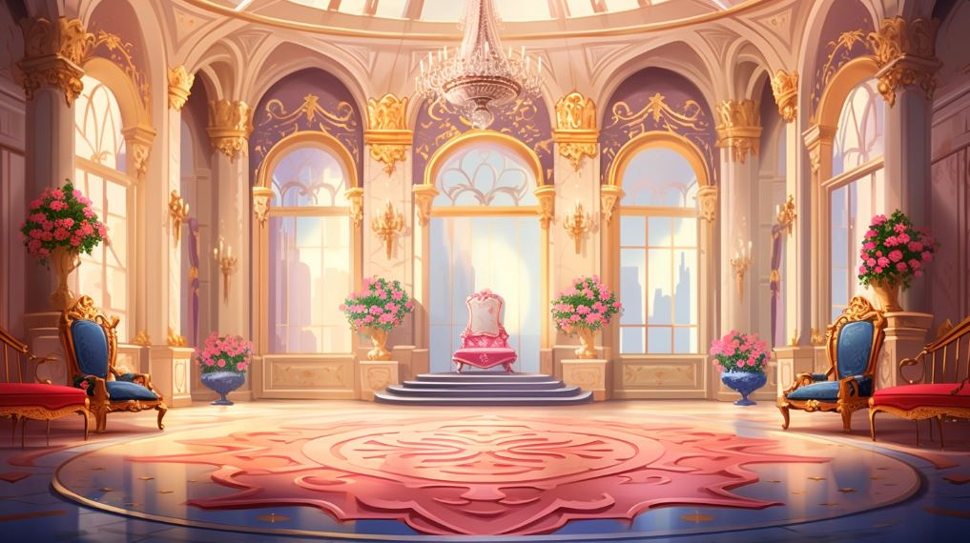














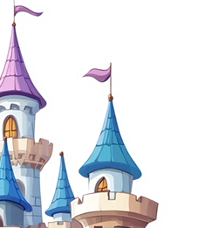




















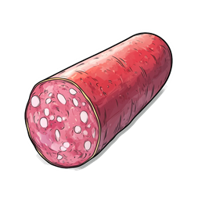








СА-СА-СА-ВКУСНАЯ
СО-СО-СО-СПУСТИЛО
СА-СА-СА-ПРИЛЕТЕЛА
СУ-СУ-СУ-ГУЛЯЕМ В
СЫ-СЫ-СЫ-ЗАВЕДИ
СЫ-СЫ-СЫ-У ДЕДУШКИ
СА-СА-СА-ХИТРАЯ

